Slide 1
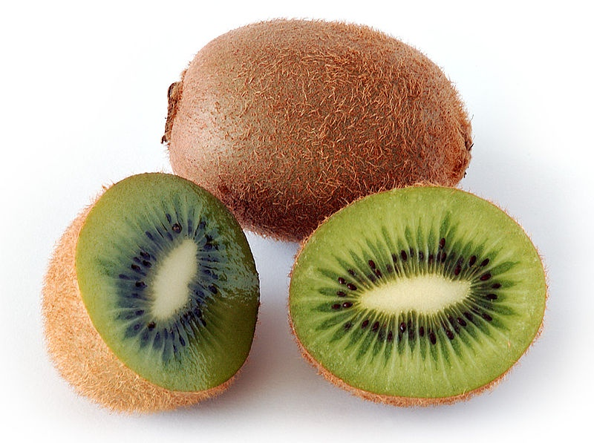
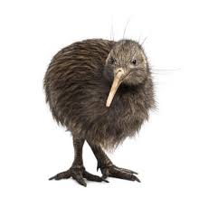
Kiwi
Czy to ptak?
Czy to owoc?

Slide 2
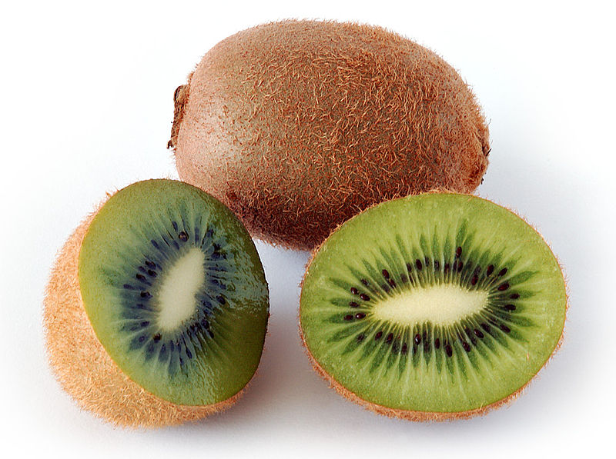


Slide 3
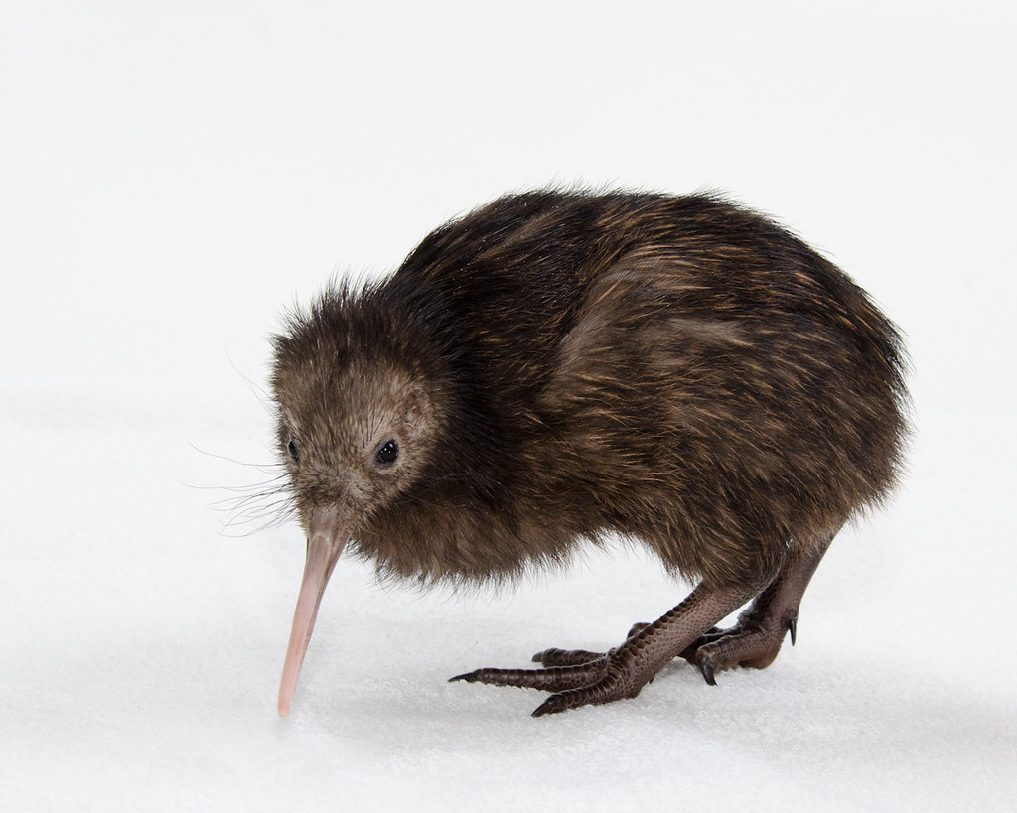
Ale zaraz, zaraz… przecież kiwi to również nazwa ptaka… Czy widzicie między nimi jakieś podobieństwo?

Slide 4
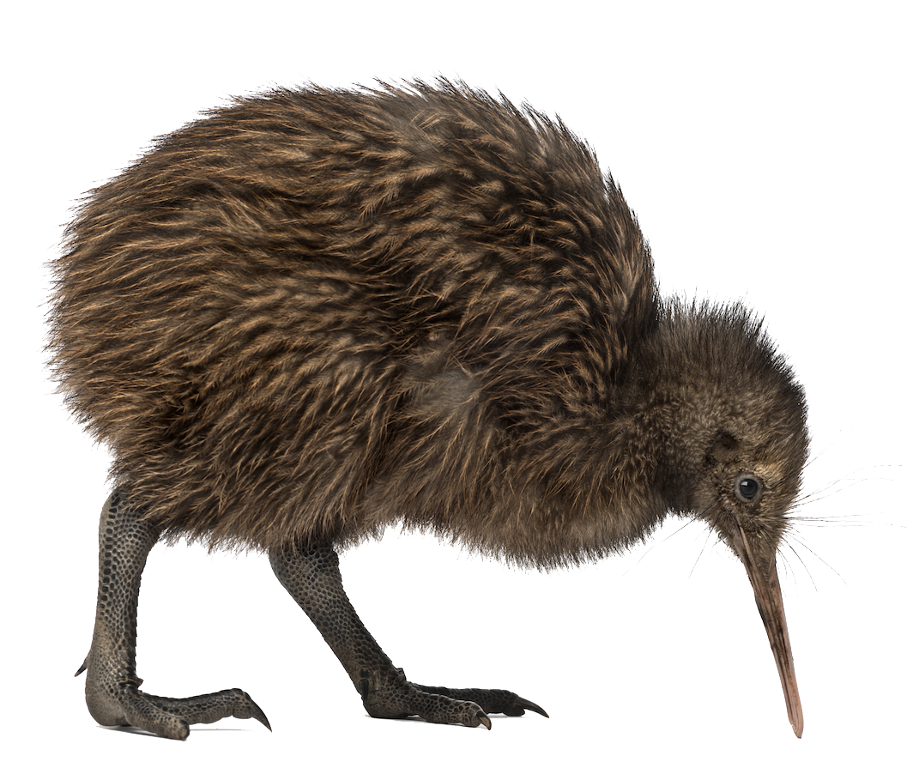
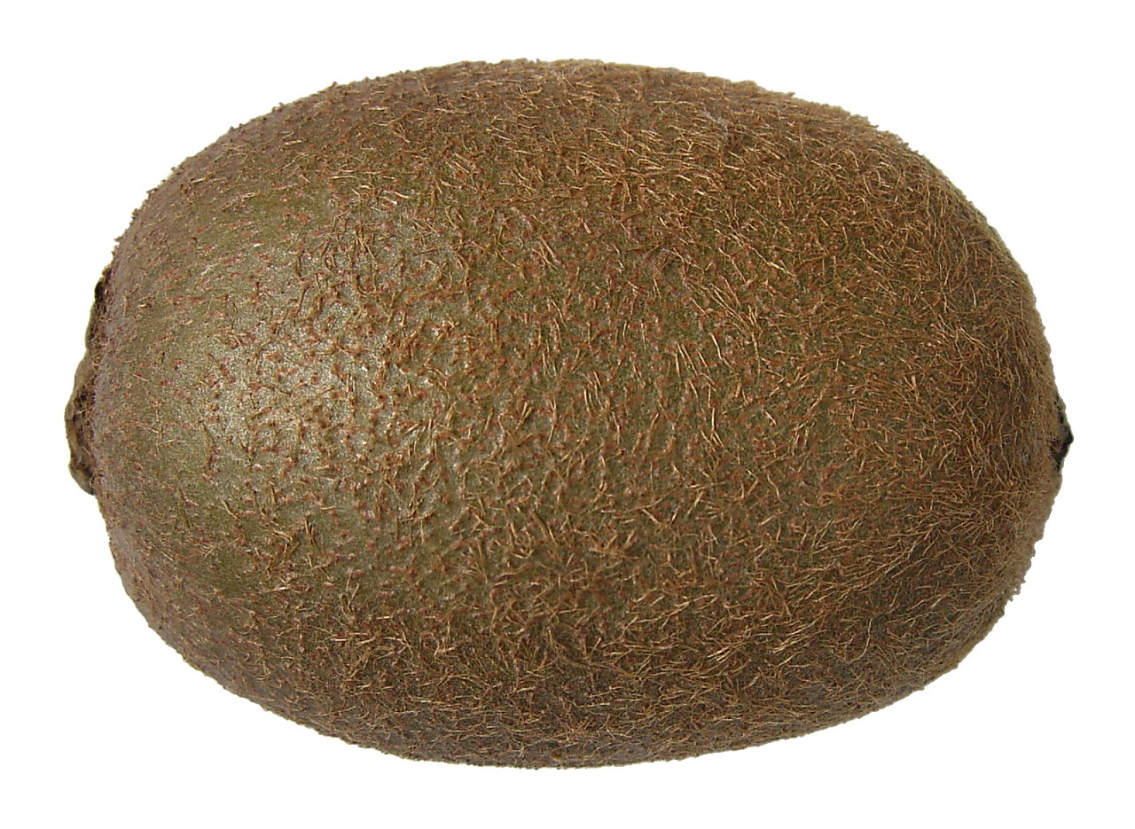
To zdjęcie, autor: Nieznany autor, licencja: CC BY-SA
To zdjęcie, autor: Nieznany autor, licencja: CC BY-NC

